Slide 1
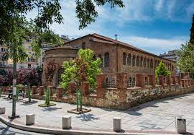
Παναγία Αχειροποίητος

Slide 2
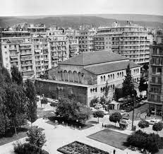
Επί 16 αιώνες
Επί 16 αιώνες διατηρεί την ίδια μορφή, ανέγγιχτη από το πέρασμα του χρόνου και τις παρεμβάσεις του ανθρώπου. Αυτός ο ιερός ναός κατασκευάστηκε μεταξύ του 450-475μ.Χ. Μάλιστα θεωρείται μοναδικός σε ολόκληρη την ανατολική Μεσόγειο, καθώς από την εποχή που ανοικοδομήθηκε ως σήμερα δεν έχει υποστεί καμία σημαντική καταστροφή . Ο ναός βρίσκεται στο κέντρο της βυζαντινής Θεσσαλονίκης, στην οδό Αγίας Σοφίας 56 , απέναντι από την πλατεία Μακεδονομάχων.

Slide 3
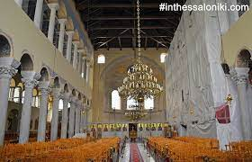
Η αρχιτεκτονική
Ο ναός Παναγίας Αχειροποίητου ανήκει στον τύπο βασιλική με νάρθηκα και υπερώα όπου κτίστηκε πάνω σε ερείπια ρωμαϊκών λουτρών τα οποία σώζονται μέχρι σήμερα.

Slide 4
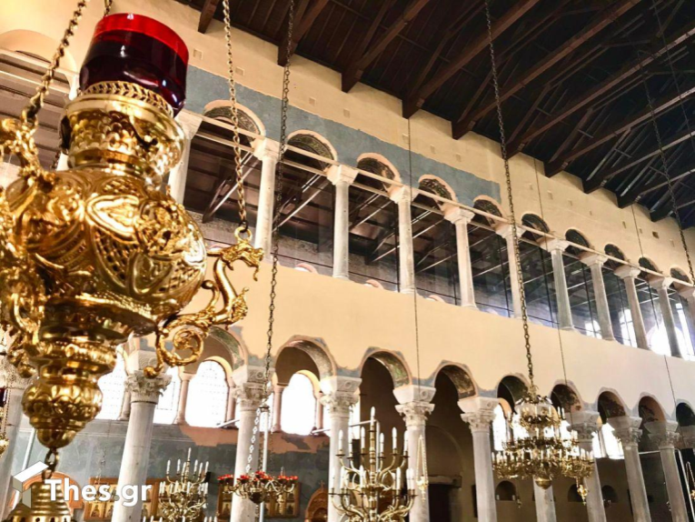
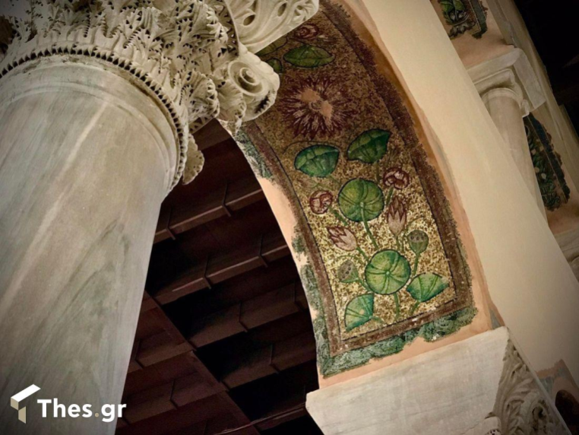
Τοιχογραφίες
Οι τοιχογραφίες που σώζονται χρονολογούνται στις πρώτες δεκαετίες του 13^{ου} αιώνα . Είναι ελάχιστες και σε άσχημη κατάσταση. Η καλύτερα σωζόμενη τοιχογραφία είναι αυτή των Σαράντα Μαρτύρων.

Slide 5
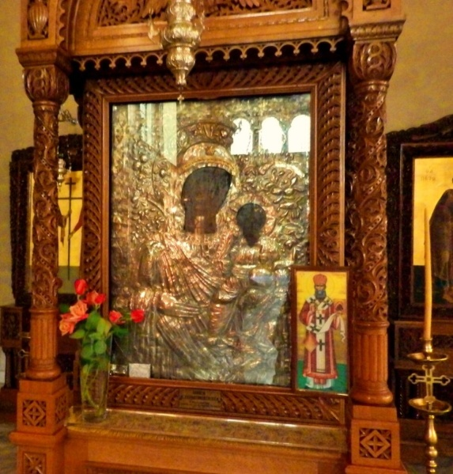
Ονομασία
Το όνομα Αχειροποίητος δεν γνωρίζουμε πότε ακριβώς δόθηκε στον ναό. Σύμφωνα με τον Κωνσταντίνο Αρμενόπουλο, οφείλεται σε μια θαυματουργή εικόνα της Παναγίας η οποία φυλασσόταν στον ναό .

Slide 6
Η Ιστορία της
Το 1345 ο ναός της Αχειροποίητου ήταν ο πρώτος ναός που μετατράπηκε σε τζαμί, μετά την άλωση της πόλης από τους Οθωμανούς το 1430, με το όνομα Εσκί τζουμά τζαμί.
Το 1912 ,μετά την απελευθέρωση της πόλης , αποδόθηκε πάλι στη χριστιανική λατρεία.
Το 1922, μετά την Μικρασιατική καταστροφή , ο ναός προσφέρει κατάλυμα σε προσφυγικές οικογένειες.
Οι σεισμοί του 1978 προκάλεσαν στο μνημείο σοβαρές βλάβες .

Slide 7
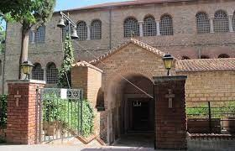
Επίλογος
Το μνημείο της Παναγίας Αχειροποίητου, παρά τις ανακατασκευές που έχει υποστεί κατά τη διάρκεια της μακρόχρονης ιστορίας του, συγκαταλέγεται σήμερα ανάμεσα στα καλύτερα διατηρημένα και πιο σημαντικά παραδείγματα της τυπικής ξυλόστεγης βασιλικής της πρωτοβυζαντινής περιόδου.

Slide 8
ΤΕΛΟΣ
Ευαγγελία Γιακουμή
Ζωή Λεπίδα

